Slide 1


Anatomía de una Corrutina
Ignacio Cavallo

Slide 2
Reflexión
En la clase de hoy se nos propuso que trabajamos en grupos sobre las corrutinas. Al final de cuentas, mi grupo termine siendo yo solo, creo pertinente y por respeto al resto de los compañeros que si no vas a trabajar en grupo, mejor digas que estás de oyente. Más allá de eso, la verdad que estuvo bueno, por que me vi obligado a estudiar y tratar de entender el tema.

Slide 3
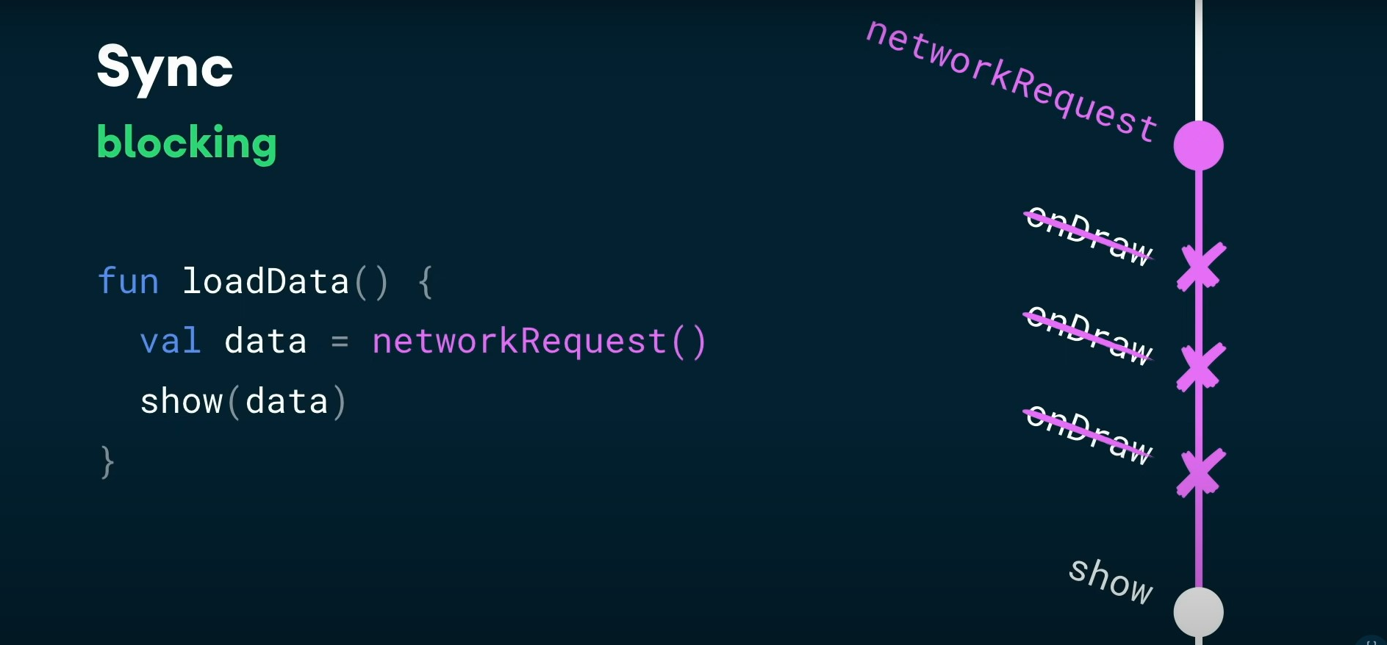
Código Sincrónico
Una función sincrónica, bloqueará el hilo con el cual esté trabajando. Suponiendo que lo haga del hilo de la UI, el usuario experimentará un ANR hasta que termine la ejecución.

Slide 4
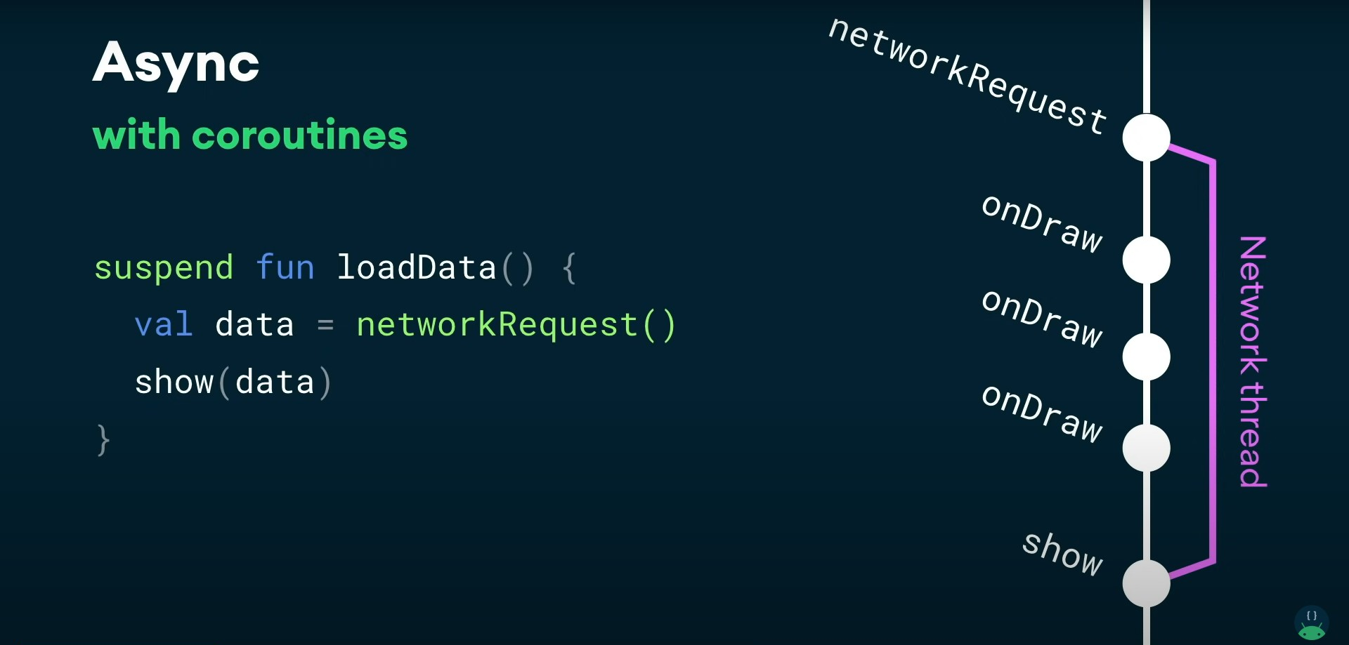
Código Asincrónico
Aunque sospechosamente se parecen la funciones, esta posee una sutil diferencia, el modificador suspend.

Slide 5
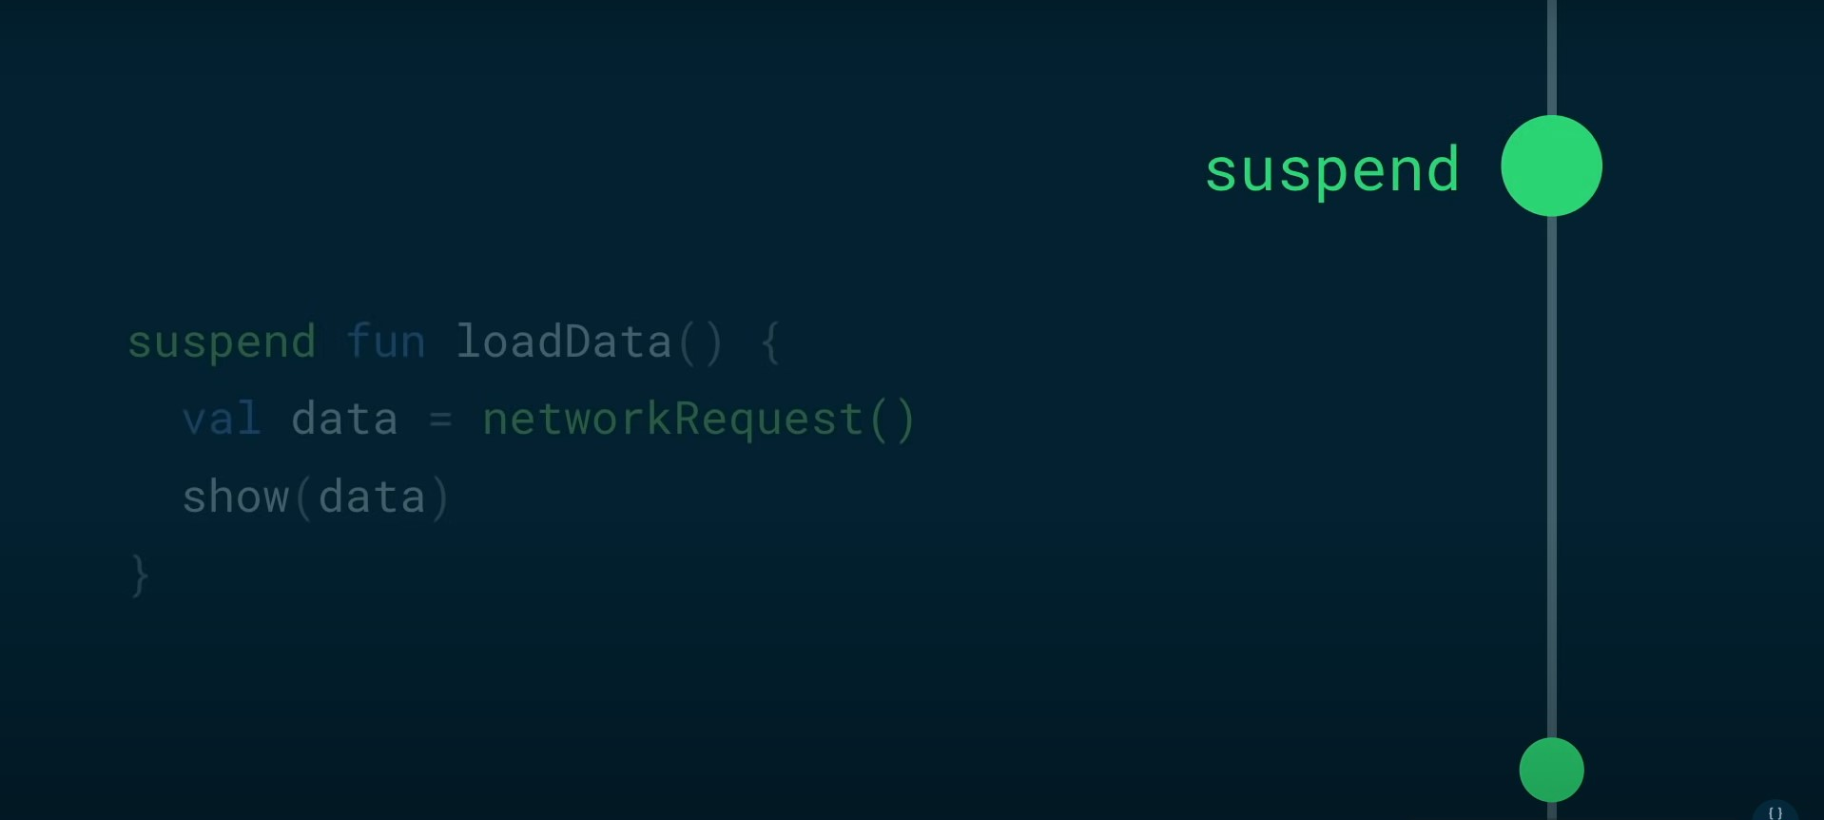
Suspend
Una corutina puede suspender la ejecución sin bloquear un hilo e incluso moverse a otro hilo. A esto se le llama el punto de suspensión.

Slide 6
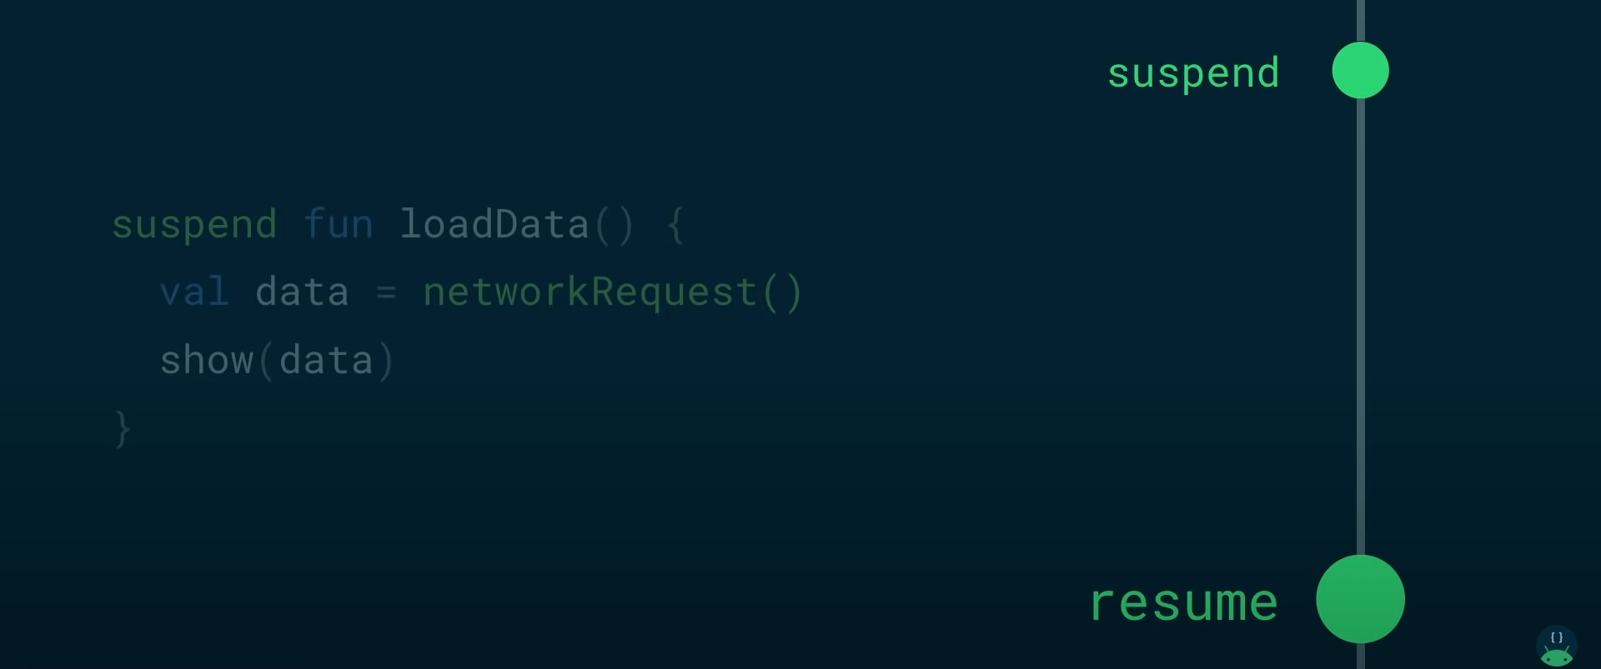
Resume
Una vez finalizada el networkRequest(), la función loadData puede retomar la ejecución.

Slide 7
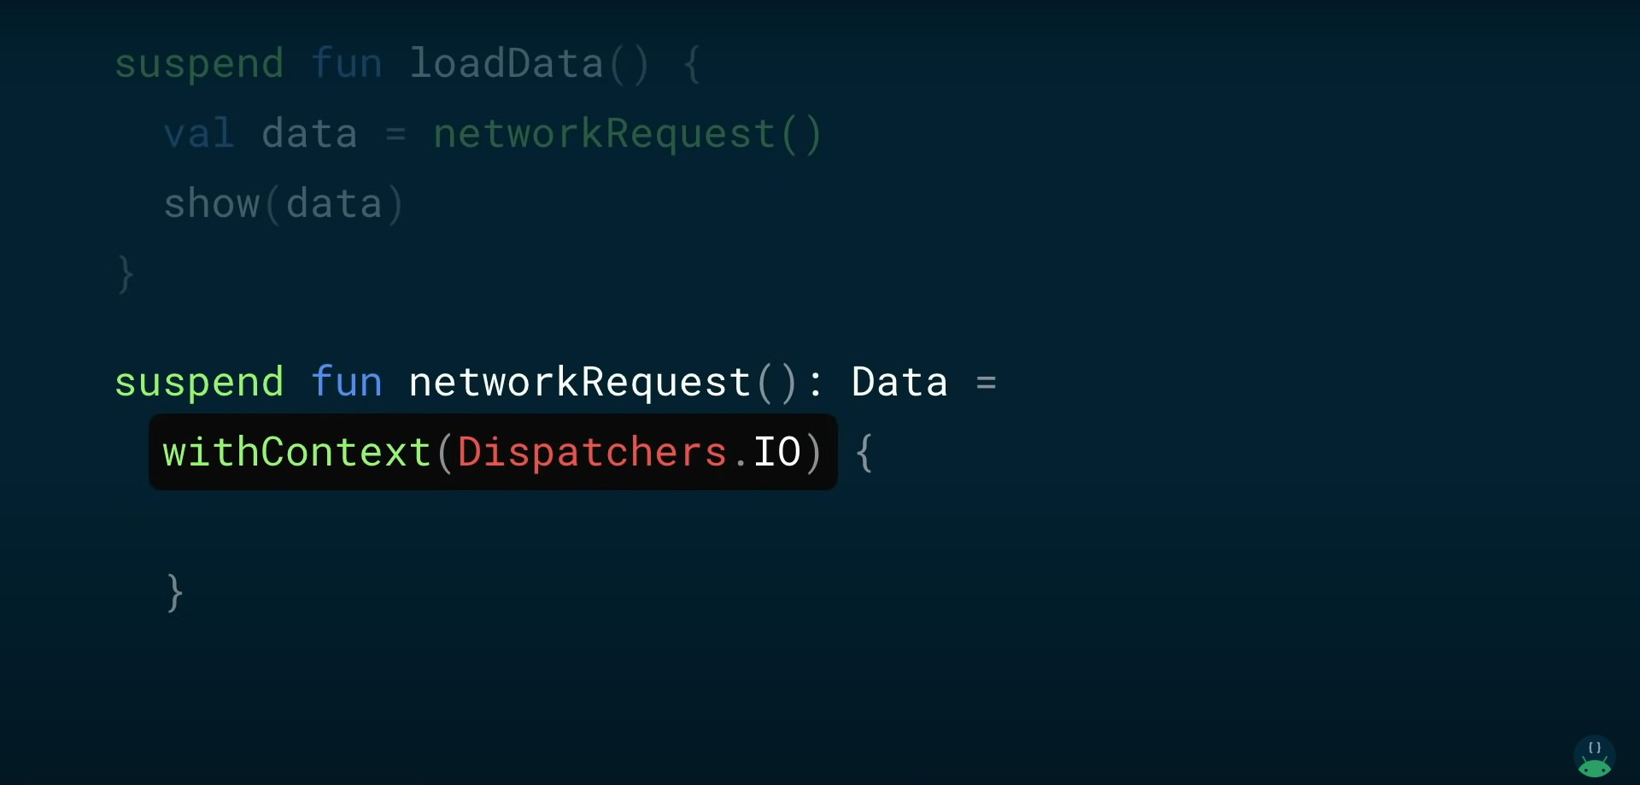
Suspend
Si examinamos la función de networkRequest(), podremos observar que es otra función con el modificador suspend. Una corrutina solo se puede ejecutar desde otra corrutina.

Slide 8
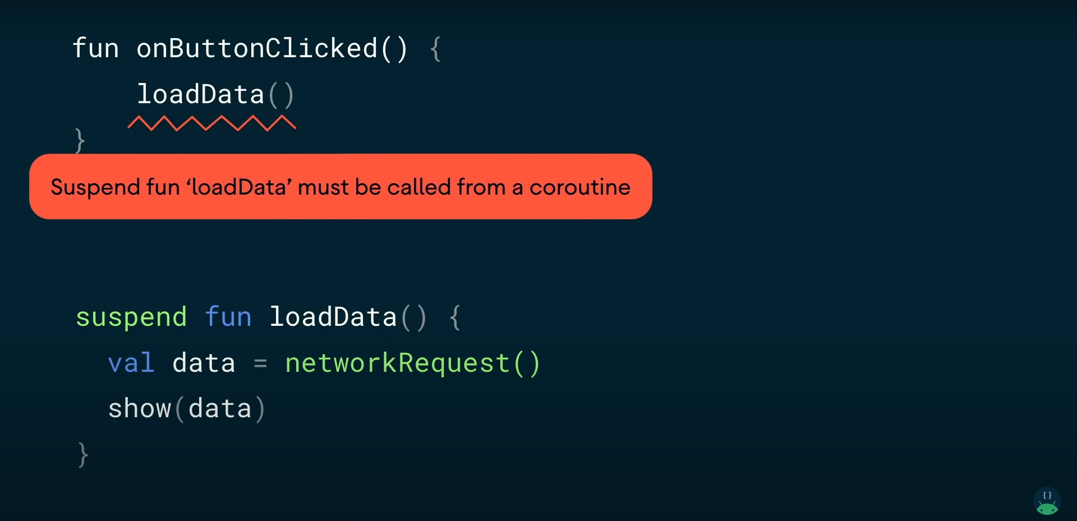
Suspend function must be called from a coroutine.
Observemos el siguiente error

Slide 9
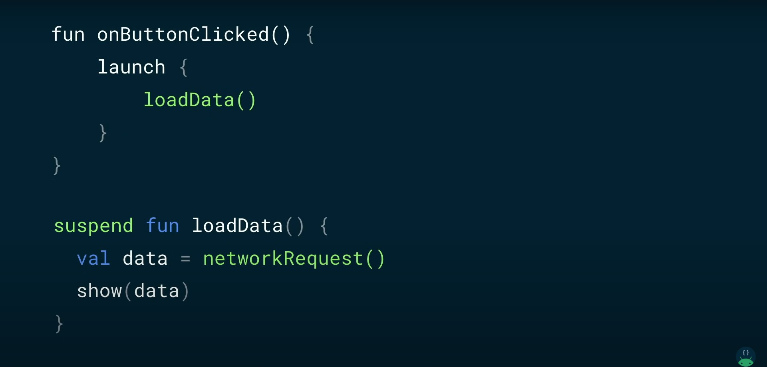
Solución…?
Para poder acceder al contenido de una corrutina podemos utilizar launch para acceder a la información. Pero pero….

Slide 10
Es realmente la Solución?
Esto nos plantea las siguientes inquietudes,
Quién puede cancelar esta ejecución?
Sigue algún ciclo de vida?
Quién recibe la excepción si falla?

Slide 11
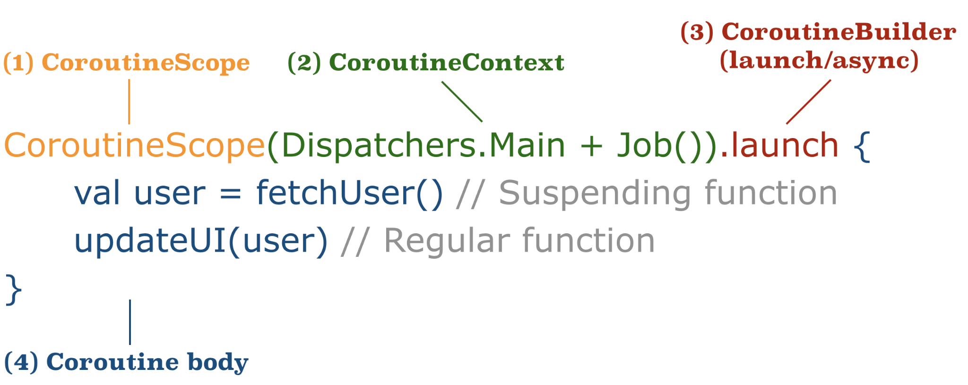
Anatomía de una Corrutina
Existen 3 Componentes claves:
1- Scope
2- Context
3 - Builder

Slide 12
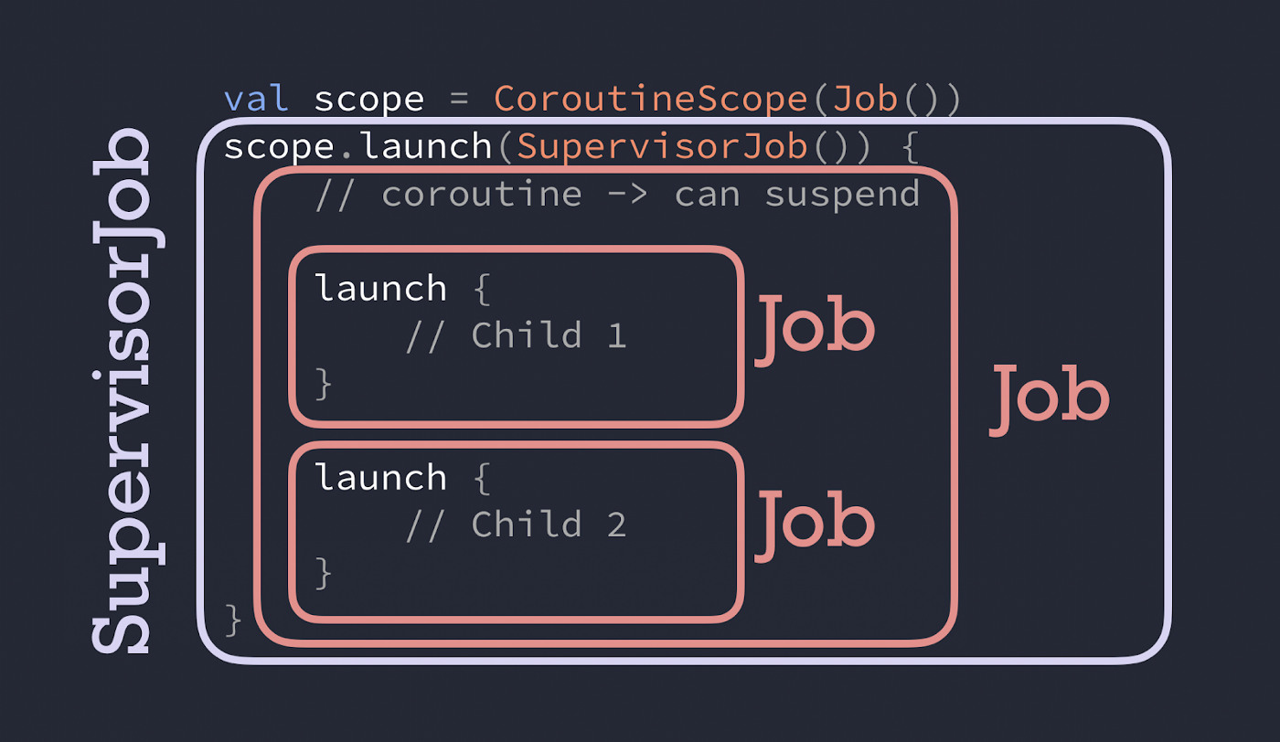
Scope
Las Corrutinas siguen un patrón de diseño llamado Concurrencia Estructurada, implicando que estas solo pueden ser ejecutadas un Scope determinado definiendo el ciclo de vida de la misma. Por ende el Scope nos permitirá:
Cancelar las Corrutinas
Definir su ciclo de vida.
Notificar Errores.

Slide 13
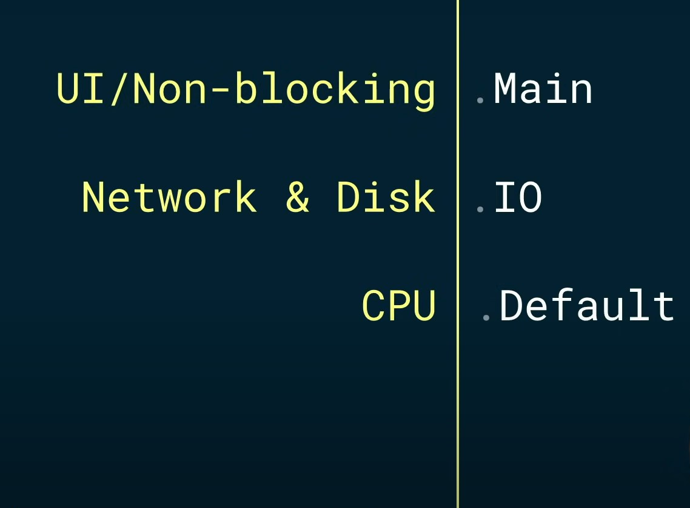
Context
Una Corrutina siempre se ejecuta dentro de un conexto y este a su vez contiene un dispatcher(despachante), que indica que subproceso se utilizará. Estos pueden ser:
Dispatchers. Main
Dispatchers. IO
Dispatchers. Default

Slide 14
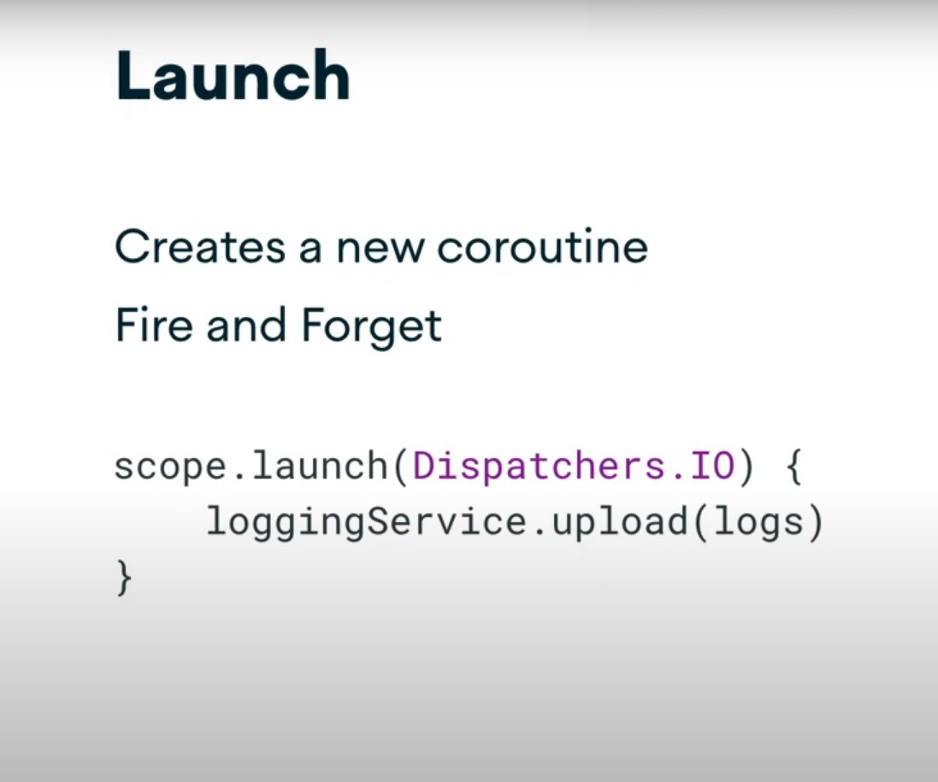
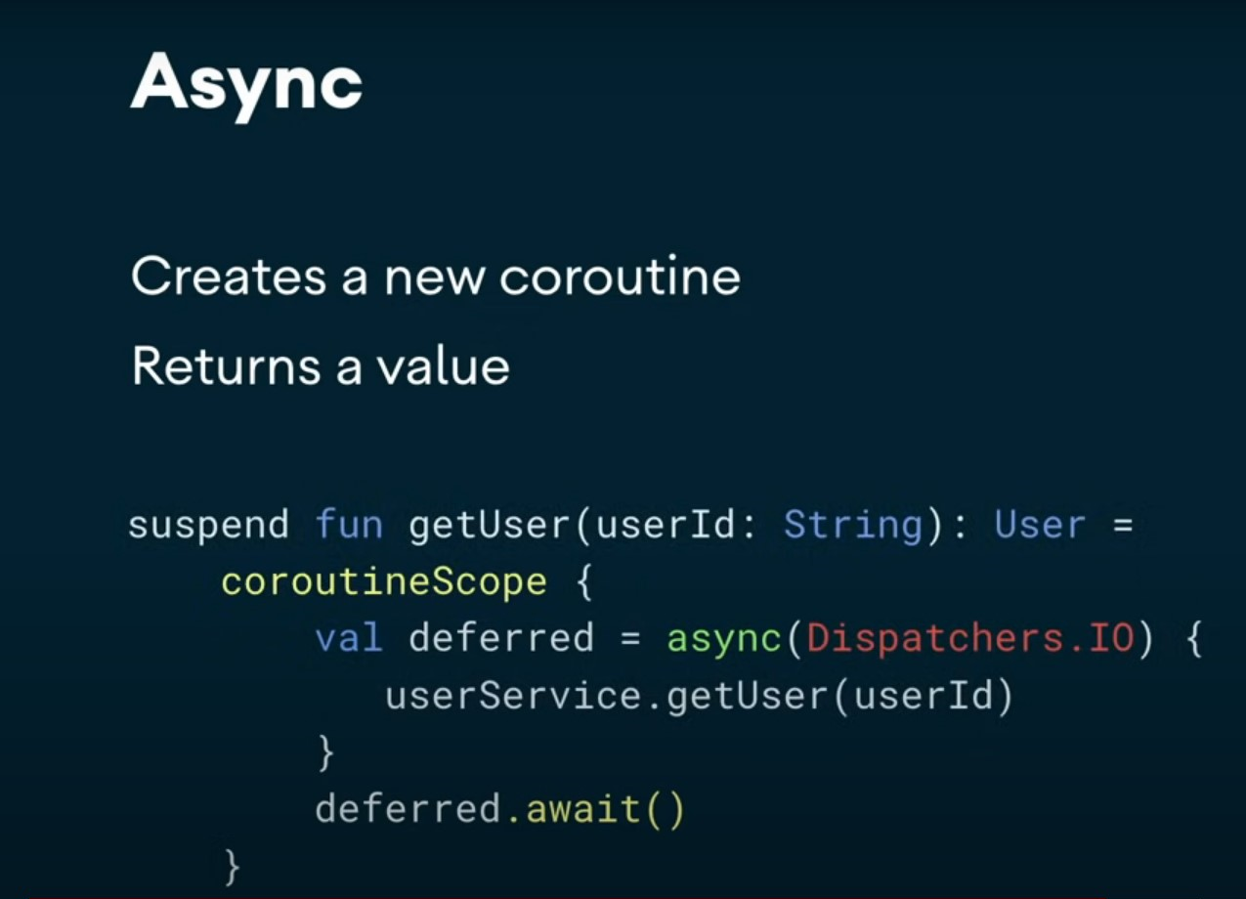
Builder.
Launch/Async

Slide 15
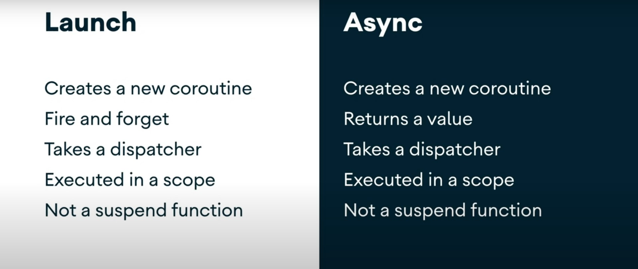
Builder.
Launch/Async

Slide 16
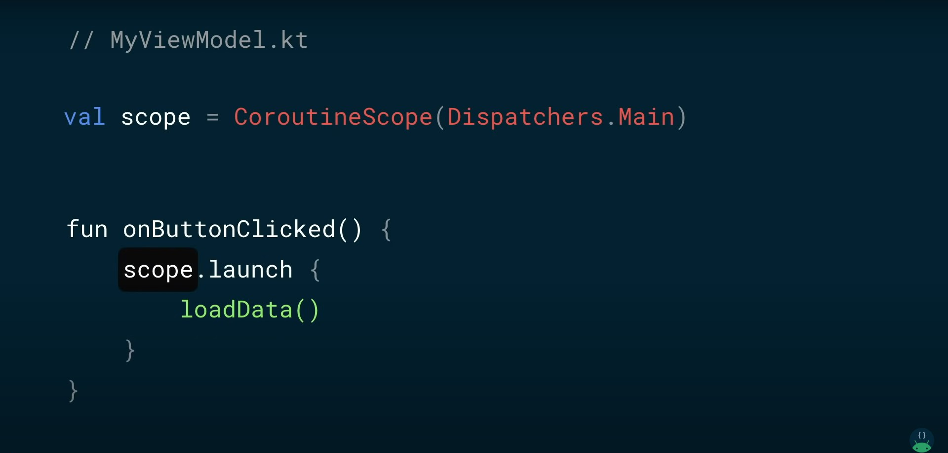
Habemus Corrutina
Ahora sí que sí, al fin tenemos una corrutina. Esta posee:
1- Un Scope
2 - Un Contexto con su Dispatcher.Main
3 - Un Builder de tipo launch

Slide 17
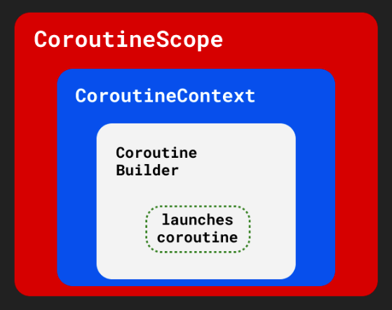
Resumen Anatomía de una Corrutina

